Slide 1
ГБОУ СО «Каменск-Уральская школа»
Апробация проекта «Ресурсный класс» для детей с расстройствами аутистического спектра, обучающихся по СИПР (вариант 2)
Пупышева Ирина Анатольевна
Учитель,
учитель-логопед
2019

Slide 2
Актуальность:
Современное образование детей отличается от того, которое было 20-30 лет назад. Причем разница заметна как в используемых подходах и технологиях, так и в самих учениках, их поведении и особенностях мышления. Последние несколько лет в качестве субъектов образовательной деятельности все чаще выступают дети с расстройствами аутистического спектра (РАС). Несмотря на успехи, достигнутые в сфере коррекционного образования, педагоги нуждаются в качественном методическом обеспечении. Для улучшения качества образования во многих регионах РФ отрабатываются модели, на базе ресурсных классов для детей с РАС.

Slide 3
Цель проекта:
создание специальных образовательных условий и адаптированной социальной среды, обеспечивающей инновационную практику образования на основе реализации адаптированных образовательных программ и индивидуальных учебных планов в рамках реализации основной общеобразовательной программы через использование ресурсов, современных технологий, технических и методических средств для обучения, воспитания, социализации детей с ТМНР, имеющих расстройство аутистического спектра.

Slide 4
Задачи:
-изучить нормативно-правовую документацию и научно-методическую литературу по организации образования по модели «Ресурсный класс»;
повысить педагогическую компетентность учителя и родителей в вопросах обучения и воспитания детей с ОВЗ (РАС) с ТМНР, обучающихся по СИПР ;
-Создать коррекционно-развивающую и здоровьесберегающую среду, обеспечивающую доступность образовательных услуг.

Slide 5
Этапы реализации: 1 этап «Подготовительный» (с 1 марта 2019 года по 31 августа 2019г)
Формирование целевой группы проекта (дети с расстройствами аутистического спектра, обучающихся по СИПР (Вариант 2).
Изучение нормативно-правовой документации.
Взаимодействие специалистов, реализующих СИПР(учитель адаптивной физкультуры, учитель-логопед, учитель-дефектолог)
Обучение по программе подготовки специалистов прикладного анализа поведения.
Оснащение ресурсного кабинета специальным оборудованием

Slide 6
Результат 1 этапа:
Целевая группа проекта состоит из 3 человек с расстройствами аутистического спектра, обучающихся по СИПР (Вариант 2). Совместно со специалистами реализующих СИПР (учитель адаптивной физкультуры, учитель-логопед, учитель-дефектолог) составлен СИПР с запланированным использованием оборудования ресурсного класса. Педагоги прошли обучение по программе подготовки прикладного анализа поведения.
Оборудование ресурсного кабинета

Slide 7
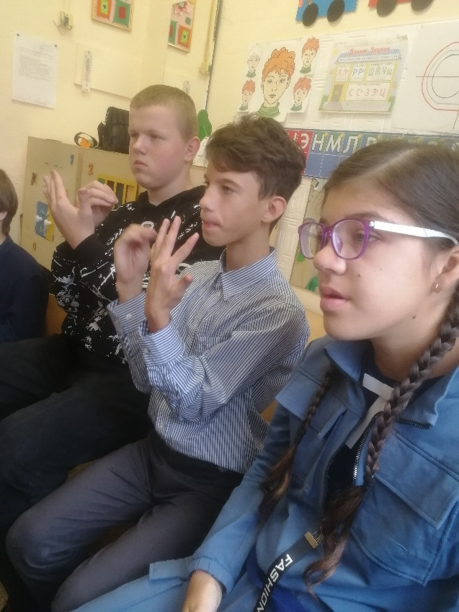
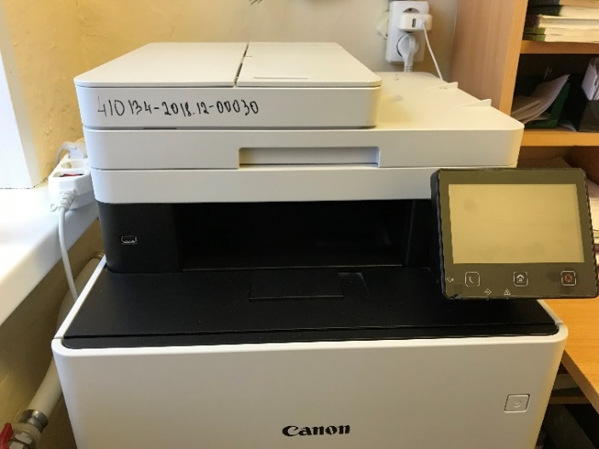
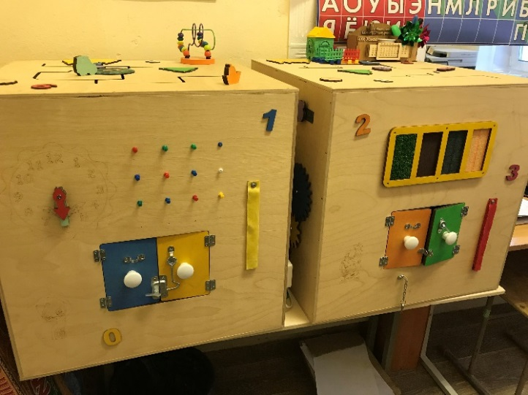
2 этап «1 год обучения (экспериментальный)» (с 1 сентября 2019 по 31 мая 2020г.)
Обучение детей с расстройствами аутистического
спектра по СИПР (вариант 2)
Консультирование родителей в рамках
реализации «Ресурсный класс»

Slide 8
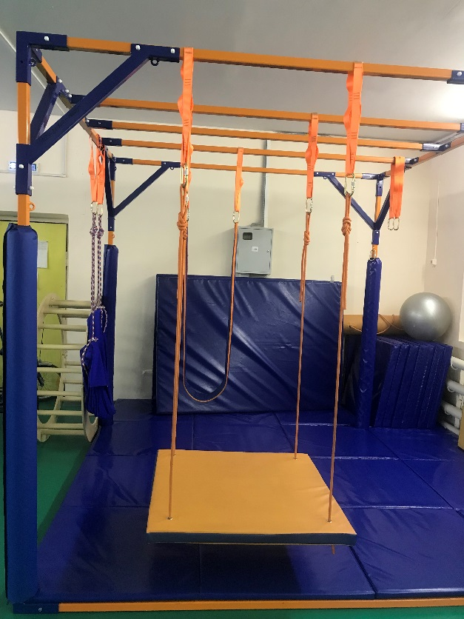

Slide 9
Результаты 2 этапа:
По результатам наблюдений и промежуточной диагностики у 2 детей наблюдалась незначительная положительная динамика по коррекции нежелательного поведения, у 1 ребенка наблюдается улучшение психофизического состояния, снижен порок тревожности, агрессивного поведения с контактирующим педагогом. Родители получают консультации по созданию коррекционно-развивающей среды

Slide 10
3этап «Аналитический» (1сентября 2020 по 31 мая 2021г.)
Созданные условия, учитывающие образовательные и личностные потребности детей: обеспечение сенсорного комфорта, дозирование учебной и эмоциональной нагрузки, упорядоченность пространственно-временной среды позволяют достичь результата в улучшение психофизического состояния, у ребенка снижается порок тревожности, агрессивного поведения с контактирующим педагогом, что способствует обеспечению комфортных условий обучения обучающихся с расстройствами аутистического спектра.
Основными барьерами в создании специальных образовательных условий для детей с РАС, с которыми столкнулись в работе, остаются недостаток финансирования, слабая нормативная база и дефицит кадров, владеющих методиками с доказанной эффективностью. Все эти проблемы требуют системного решения.

